Slide 1
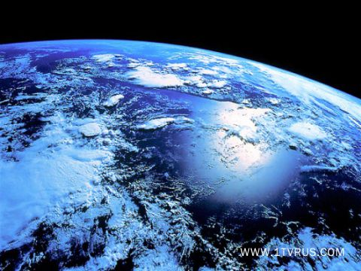
Ноосфера

Slide 2

Определение
Ноосфе́ра — сфера разума; сфера взаимодействия общества и природы, в границах которой разумная человеческая деятельность становится определяющим фактором развития (эта сфера обозначается также терминами «антропосфера», «биосфера», «биотехносфера»).
Ноосфера — предположительно новая, высшая стадия эволюции биосферы, становление которой связано с развитием общества, оказывающего глубокое воздействие на природные процессы. Согласно В. И. Вернадскому, «в биосфере существует великая геологическая, быть может, космическая сила, планетное действие которой обычно не принимается во внимание в представлениях о космосе… Эта сила есть разум человека, устремленная и организованная воля его как существа общественного».

Slide 3

Понятие «ноосфера»
Понятие «ноосфера» было предложено профессором математики Сорбонны Эдуардом Леруа, который трактовал её как «мыслящую» оболочку, формирующуюся человеческим сознанием.
Наиболее полное воплощение теория Леруа нашла в разработке Тейяра де Шардена
В основе теории ноосферы Леруа лежат представления Плотина (205—270) об эманации Единого (непознаваемой Первосущности, отождествляемой с Благом) в Ум и мировую Душу, с последующей трансформацией последних снова в Единое.
Эволюционная модель Леруа и Тейяра де Шардена повторяет основные положения неоплатонизма.

Slide 4

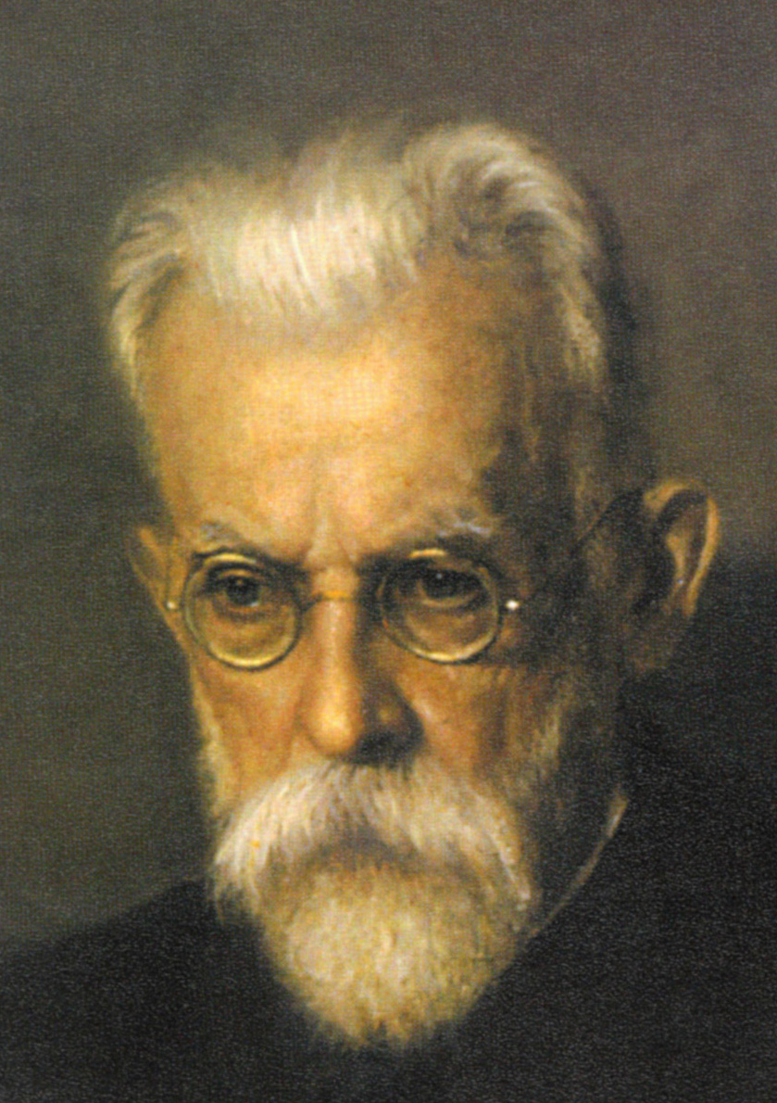
В. И. Вернадский о ноосфере
расселение человечества по всей поверхности Земли и физическое уничтожение видов, «конкурирующих с человеком»,
радикальное усовершенствование средств связи и создания единой информационной системы и единой системы контроля над людьми,
создание и разработка новых источников энергии (атомной, геотермической, «лунной», «ганглиевой»),
«подъём благосостояния трудящихся» и «победа демократии»,
установление «равенства всех людей», причём не только равенства перед законом, но и других его форм,
учреждение единого планетарного марксистско-ленинского государства,
вовлечение «широких народных масс» в занятие наукой,
превращение человечества в «геологическую силу».
Академик утверждал, что эти социальные реформы и катаклизмы сделают «переход к ноосфере» необратимым.

Slide 5
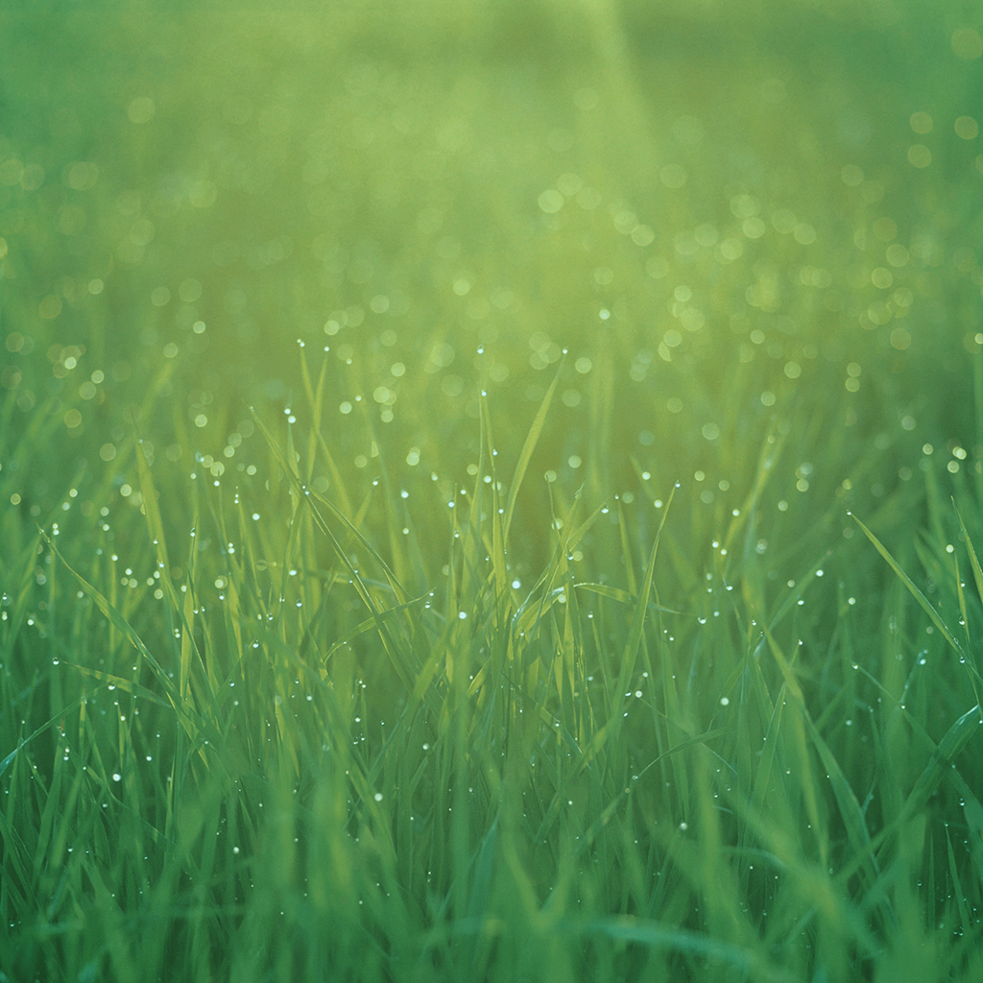
В структуре ноосферы и биосферы Вернадский выделял «семь видов вещества»:
живое,
биогенное (возникшее из живого),
косное (возникшее не из живого),
биокосное (частично живое, частично неживое),
радиоактивное,
атомарно-рассеянное,
космическое.

